Slide 1
LAPORAN AKUNTANSI BERKELANJUTAN

Slide 2



Slide 3

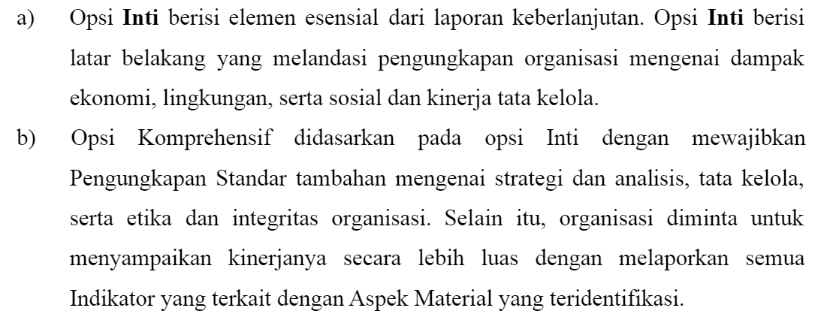

Slide 4
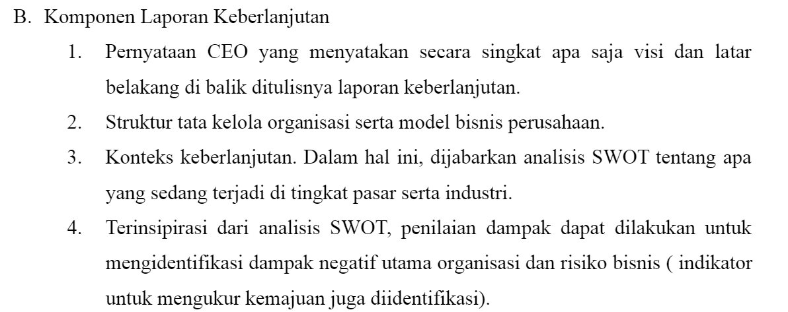

Slide 5
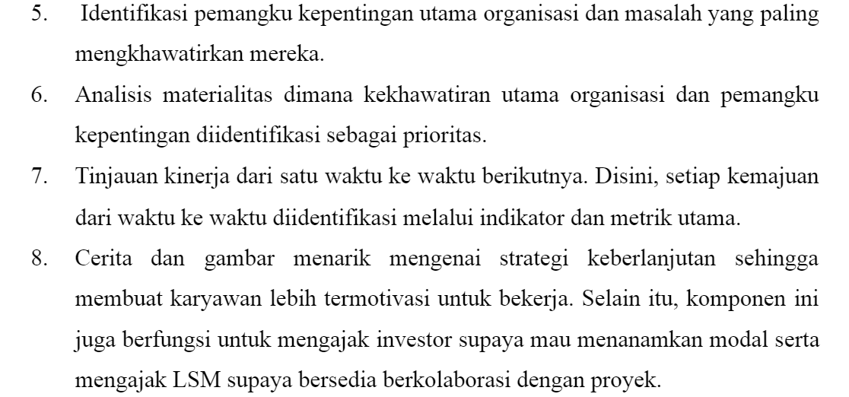

Slide 6

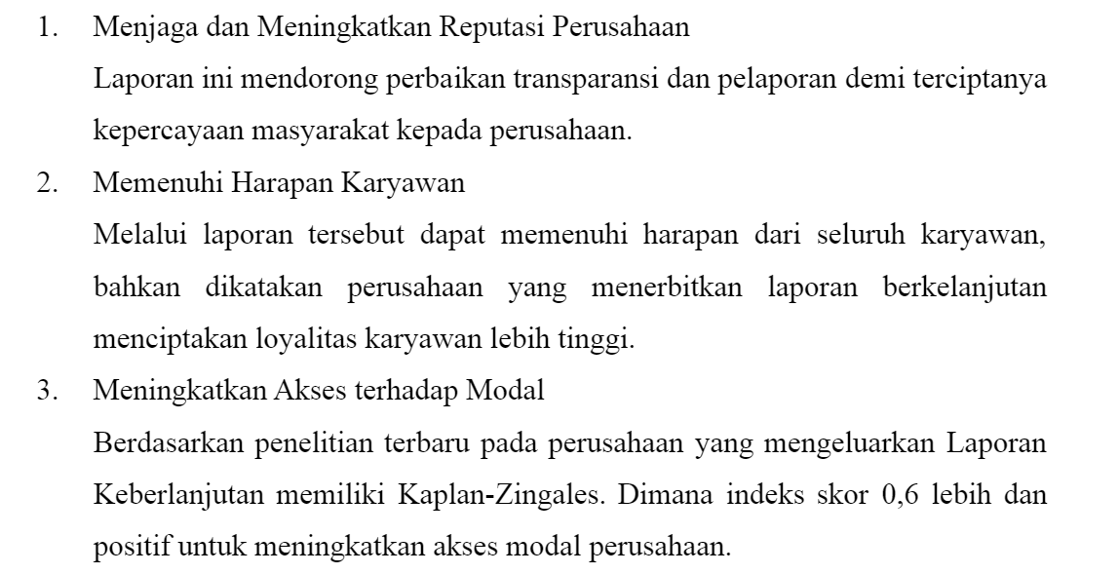

Slide 7


Slide 8

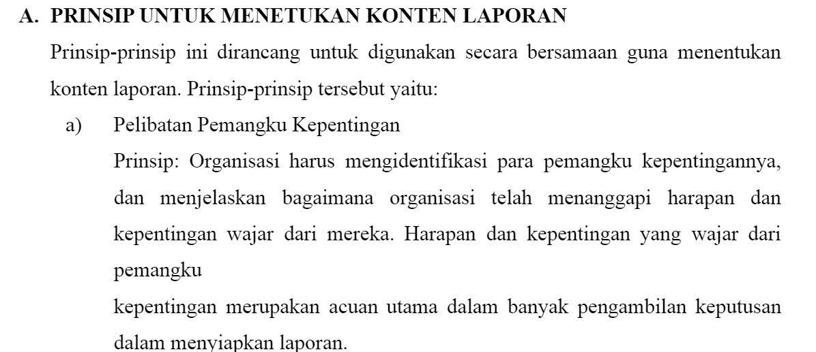

Slide 9



Slide 10



Slide 11
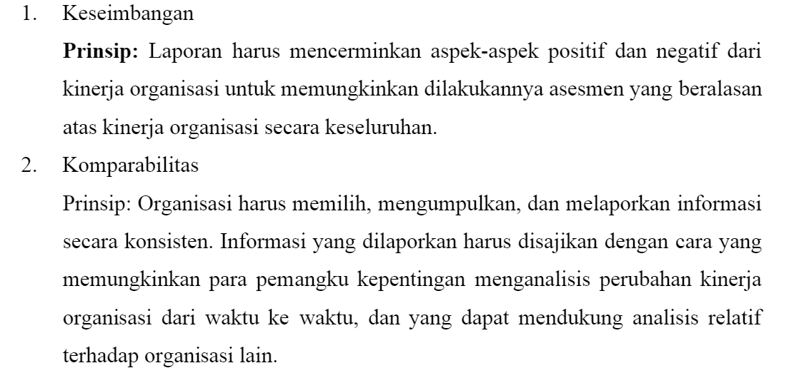

Slide 12


Slide 13
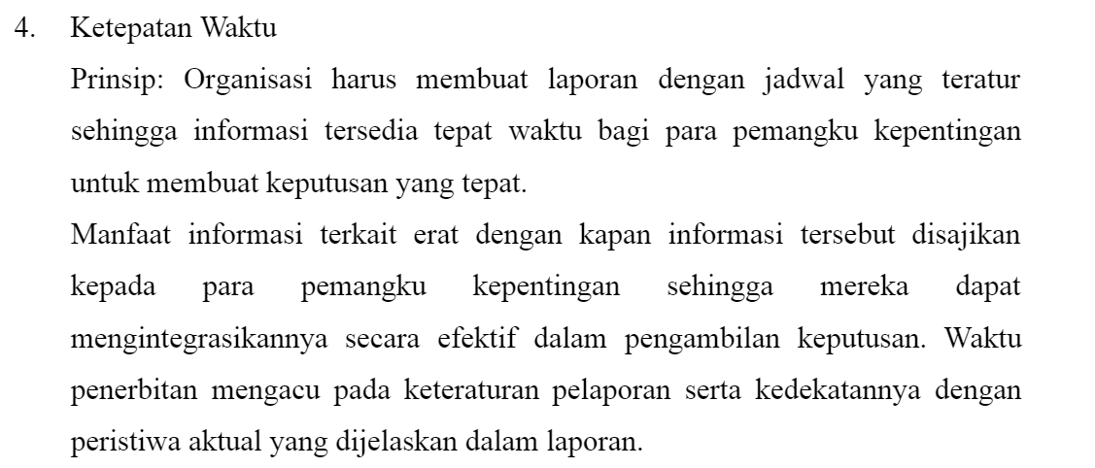

Slide 14


Slide 15
